Slide 1


Математика
Розділ 14. Множення та двоцифрові і трицифрові числа
Сьогодні
Множення на двоцифрове та трицифрове число. Обчислення виразів. Розв’язування задач вивчених видів. Розв’язування рівнянь.
Урок
№139

Slide 2

Сьогодні
Організація класу
Любі діти, добрий день!
Зичу праці і старання!
А ще, друзі, всім бажаю
Справдити всі сподівання!

Slide 3


Сьогодні
Усний рахунок
-54
+76
+31
76
-18
-47
+48

Slide 4












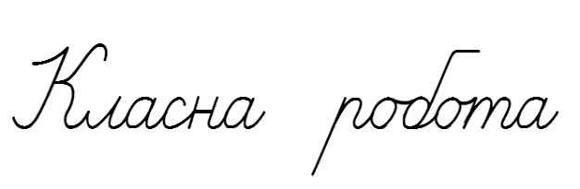




Сьогодні
Сьогодні
Каліграфічна хвилинка

Slide 5

Сьогодні
Робота з підручником
з математики
Григорія Лишенко
с. 97

Slide 6

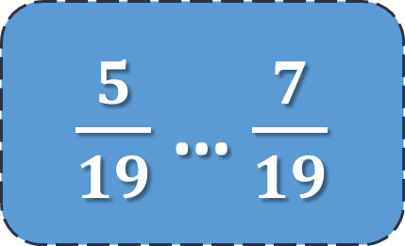
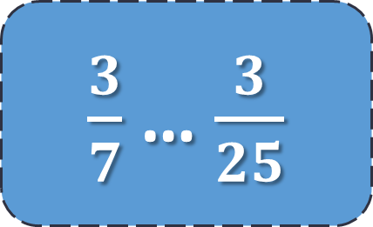
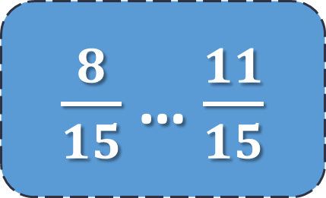
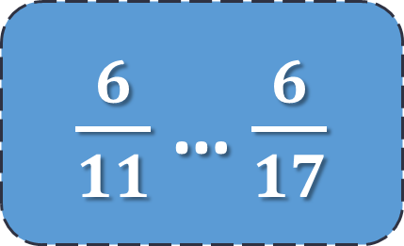
Сьогодні
1) Порівняй
$\frac{3}{7}$… $\frac{3}{25}$
$\frac{6}{11}$… $\frac{6}{17}$
>
>
$\frac{5}{19}$… $\frac{7}{19}$
$\frac{8}{15}$… $\frac{11}{15}$
<
<
Підручник
номер
555
Підручник
Сторінка
97

Slide 7
Сьогодні
2) Знайди значення кожного знака «?»
·9
+46
+?
:43
·?
·69
·6
?
14
126
172
4
?
?
276
1656
Підручник
номер
555
Підручник
Сторінка
97

Slide 8

Сьогодні
Порівняй записи множення на двоцифрове та трицифрове числа.
4184
37
4184
237
х
х
29282
29288
12552
12552
154808
8368
991608
Підручник
номер
556
Підручник
Сторінка
98

Slide 9
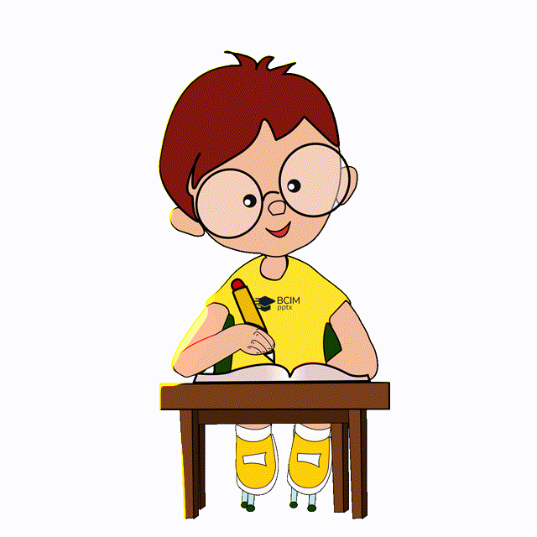
Сьогодні
Обчисли
284·366 568·475 2488·249 2081·353
284
366
568
475
2488
249
2081
353
х
х
х
х
1704
2840
22392
6243
1704
3976
9952
10405
852
2272
4976
6243
Підручник
номер
557
103944
269800
619512
734593
Підручник
Сторінка
98

Slide 10

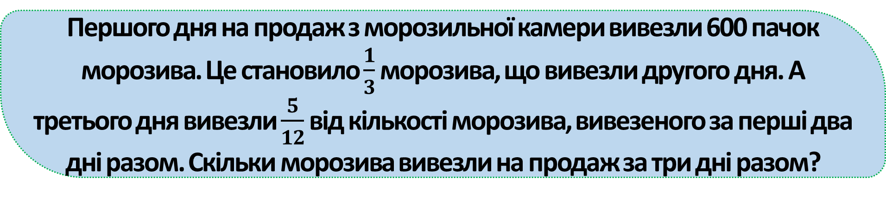
Сьогодні
Розв'яжи задачу
Першого дня на продаж з морозильної камери вивезли 600 пачок морозива. Це становило $\frac{1}{3}$ морозива, що вивезли другого дня. А третього дня вивезли $\frac{5}{12}$ від кількості морозива, вивезеного за перші два дні разом. Скільки морозива вивезли на продаж за три дні разом?
1)
600:1·3
=1800(п.) другого дня;
Підручник
номер
558
2)
1800+600
=2400(п.) за два дні;
3)
2400:12·5
=1000(п.) третього дня;
Підручник
Сторінка
98
4)
2400+1000
=3400(п.)
Відповідь:
за три дні вивезли 3400 пачок морозива.

Slide 11
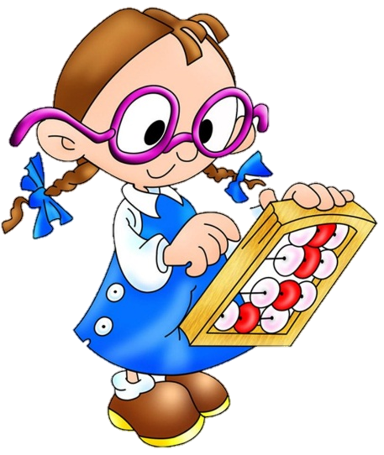
Сьогодні
Розв'яжи задачу
Для випікання 15 кг кондитерських виробів потрібно 5 кг борошна. Скільки борошна потрібно для випікання 75 кг таких самих кондитерських виробів?
1)
=5(р.) більше;
75:15
Підручник
номер
559
=25(кг)
2)
5·5
Відповідь:
потрібно 25 кг борошна.
Підручник
Сторінка
98

Slide 12

Сьогодні
Розв'яжи задачу
Маса 1 л олії 925 г. Чи поміститься 3 кг олії в трилітровій банці. Скільки олії поміститься в трилітровій банці?
=2775(г)
925·3
Підручник
номер
560
Відповідь:
3 кг олії не поміститься в трилітровій банці;
поміститься 2 л 775 г
Підручник
Сторінка
98

Slide 13

Сьогодні
Які із цілих чисел є розв'язками нерівностей?
5 < x < 9
х= 6,7,8
х= 191,192,193,194,
195,196,197,198,199
190 < x < 200
Підручник
номер
561
2198 < x < 2206
х= 2199, 2200, 2101, 2102, 2203, 2204, 2205
Підручник
Сторінка
98

Slide 14

Сьогодні
Виконай одне завдання на вибір
х : 9 = 420
х - 456 = 903
8400 : х + 6 = 606
х = 420 · 9
х = 3780
3780 : 9 = 420
420 = 420
х = 903 + 456
х = 1359
1359 - 456 = 903
903 = 903
8400 : х = 606 - 6
8400 : х = 600
х = 8400 : 600
х = 14
8400 : 14 + 6 = 606
606 = 606
Підручник
номер
562
Підручник
Сторінка
98

Slide 15
Сьогодні
Виконай одне завдання на вибір
х : 334 + 5318 = 74296 : 4
52803 - х : 125 = 5040 : 40
х : 334 + 5318 = 18 574
х : 334 = 18 574 - 5318
х : 334 = 13 256
х = 13256 · 334
х = 4 427 504
4427504:334+5318=74296:4
18 574 = 18 574
53803 - х : 125 = 126
х : 125 = 52 803 - 126
х : 125 = 52 677
х = 52 677 · 125
х = 6 584 625
52 803 - х : 125 = 5 040 : 40
126 = 126
Підручник
номер
562
Підручник
Сторінка
98

Slide 16

Сьогодні
Розв'яжи задачу
Зала й коридор мають однакову довжину.
Площа зали 300 м², а площа коридора - 120 м².
Ширина зали 10 м. Визнач ширину коридора.
1)
300:10
=30(м) довжина;
Підручник
номер
563
2)
120:30
=4(м)
Відповідь:
4 м ширина коридора.
Підручник
Сторінка
98

Slide 17
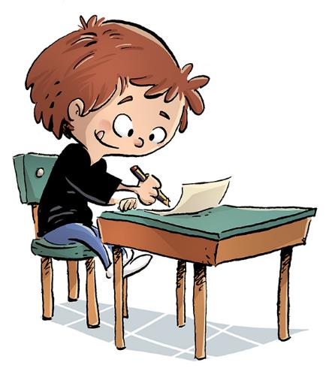
Сьогодні
Домашнє завдання
На сторінці підручника 99 опрацювати №564, 565
Короткий запис у щоденник
с. 99 №564, 565

Slide 18



Сьогодні
Рефлексія. Вправа «Емоційна ромашка». Дай відповіді цеглинками LEGO
20.04.2022
У мене все вийшло
Було важко
Нічого не зрозумів

